Slide 1






Épisode 4:
Les réseaux sociaux

Slide 2
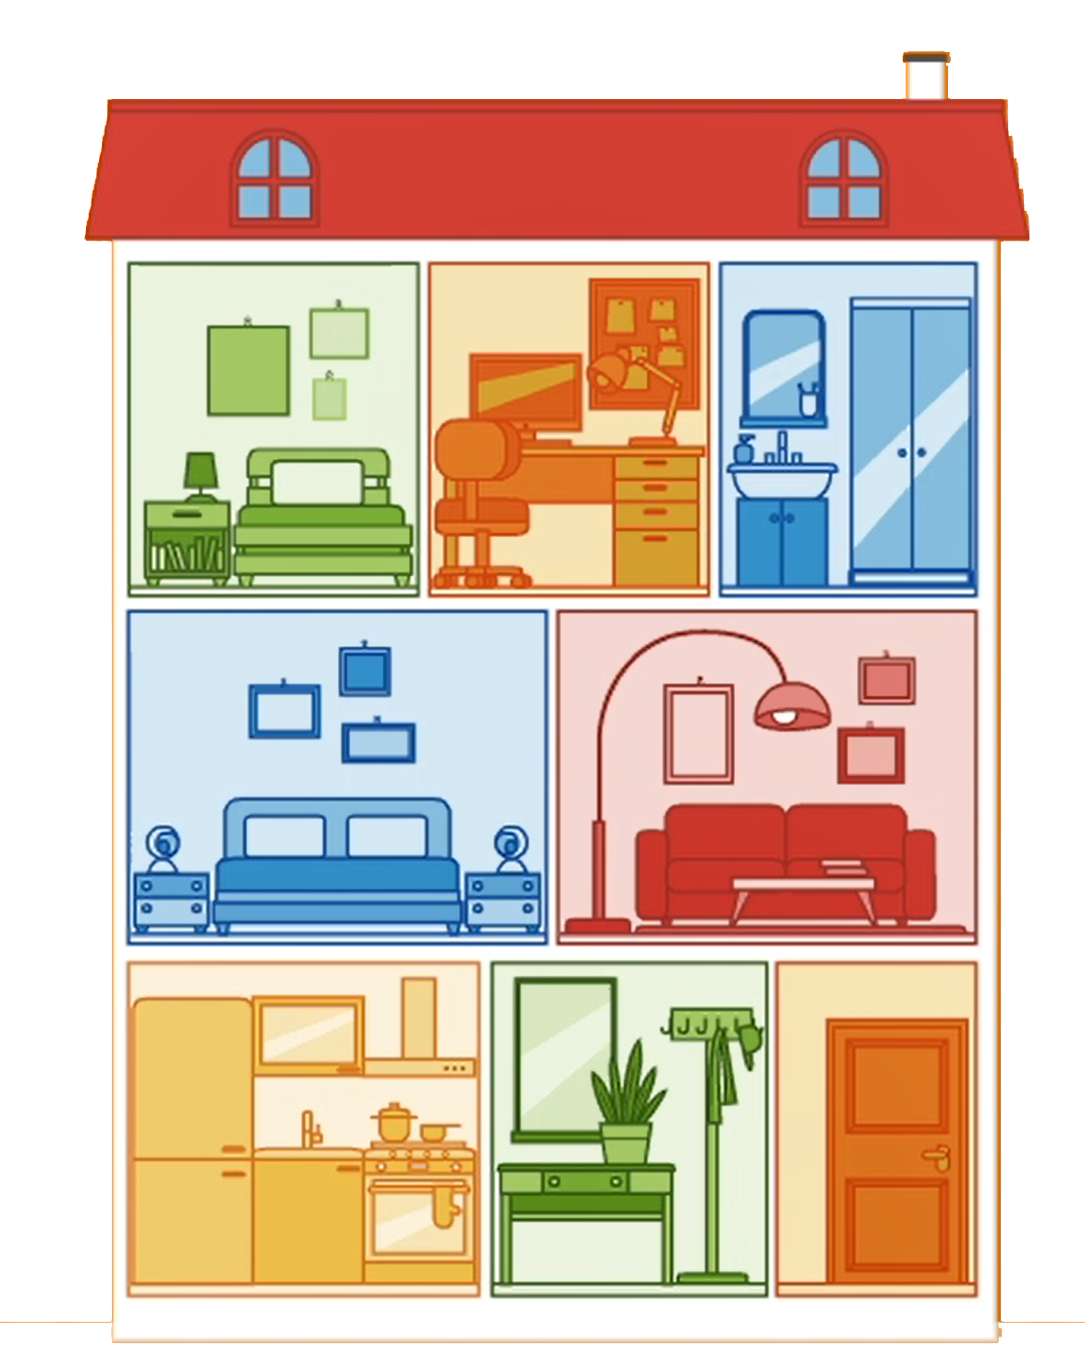









Votre smartphone et votre tablette sont votre
maison numérique.

Slide 3
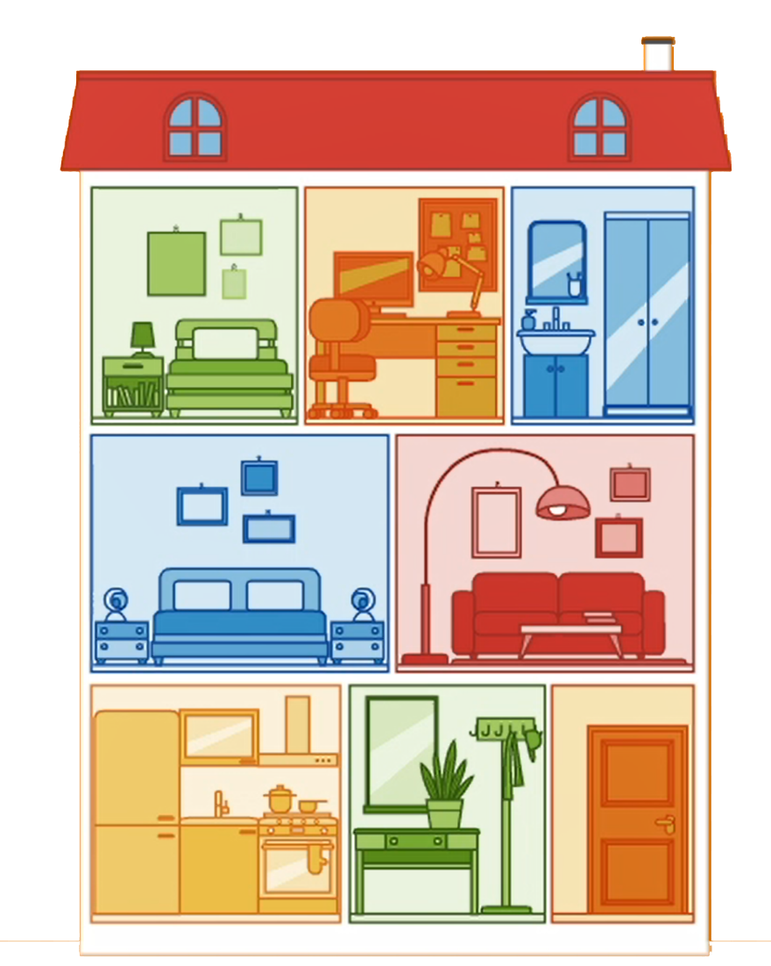









Informations
⬤ Photos
⬤ Photos de
vos amis
⬤ Discussions
en ligne
⬤ Localisation
⬤ Prénom
⬤ Nom
⬤ Date de
naissance
⬤ Numéro de téléphone
⬤ Discussions en ligne
avec vos amis
⬤ Informations secrètes

Slide 4








Réseaux sociaux

Slide 5
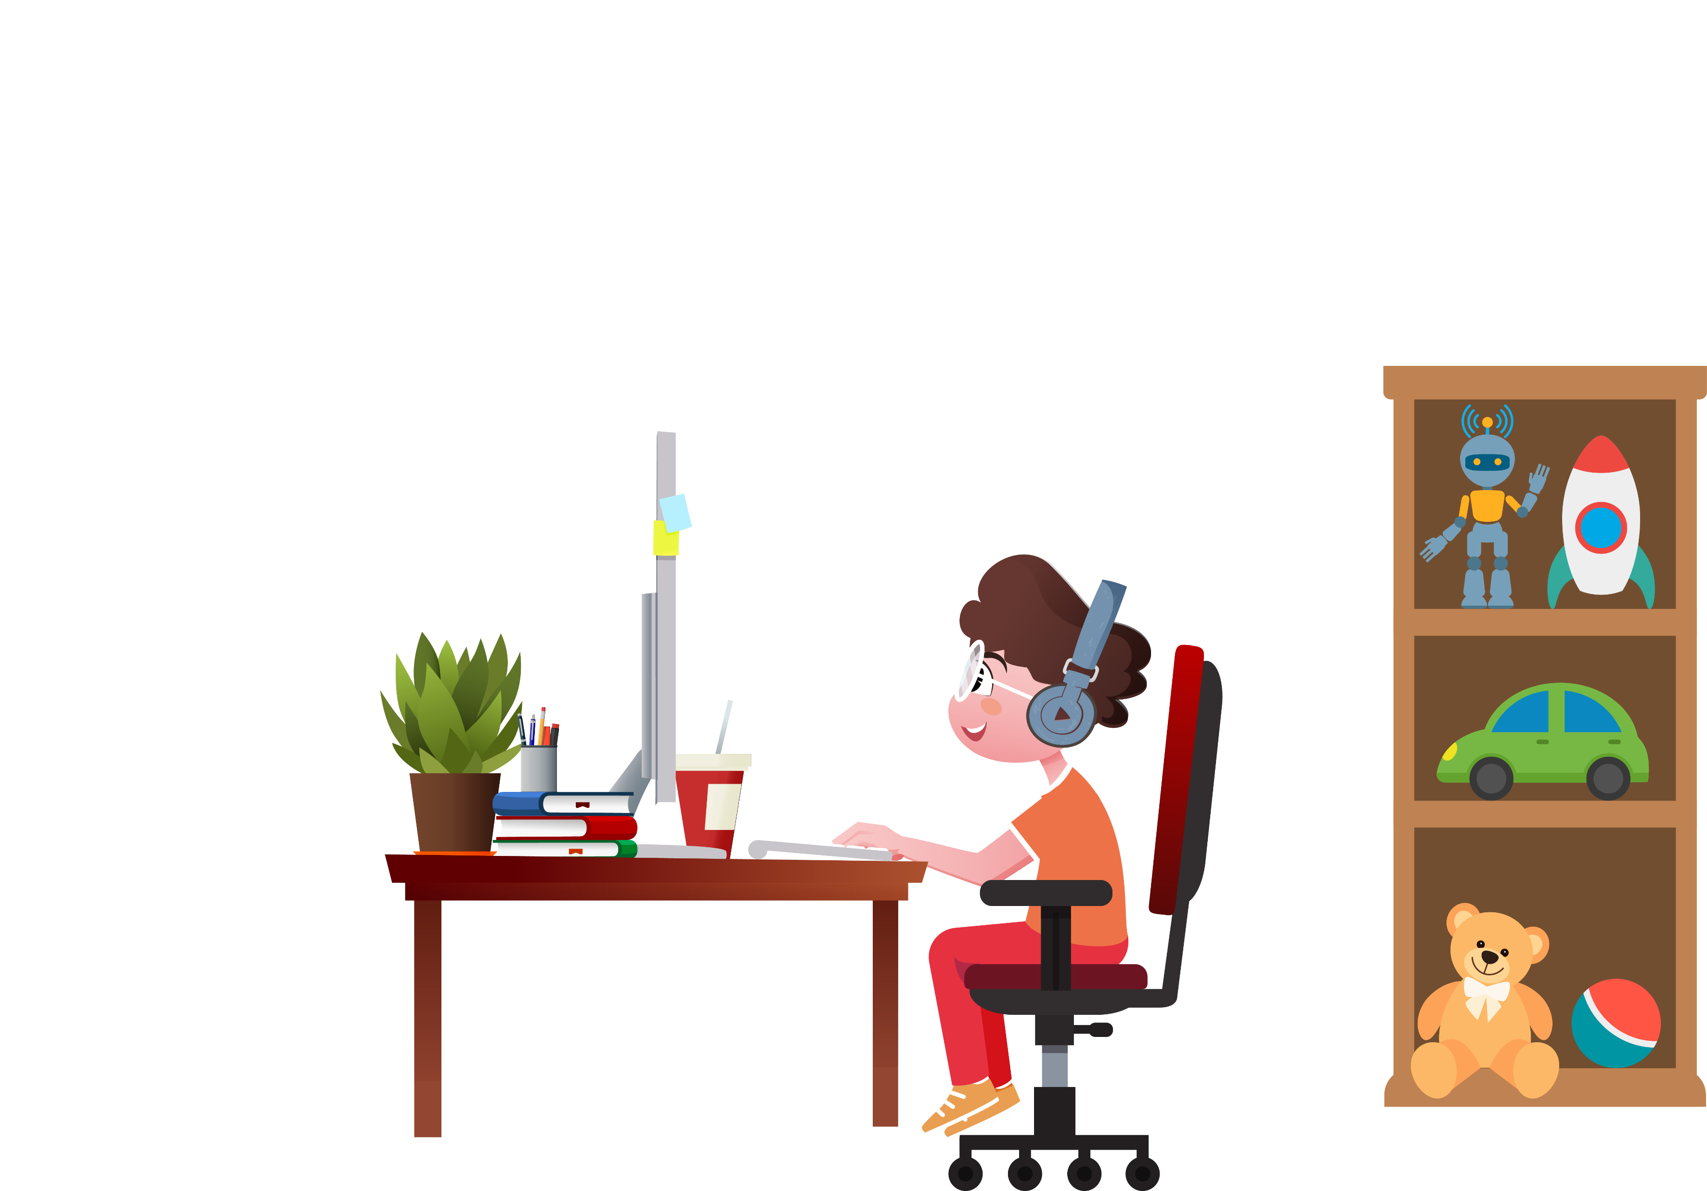
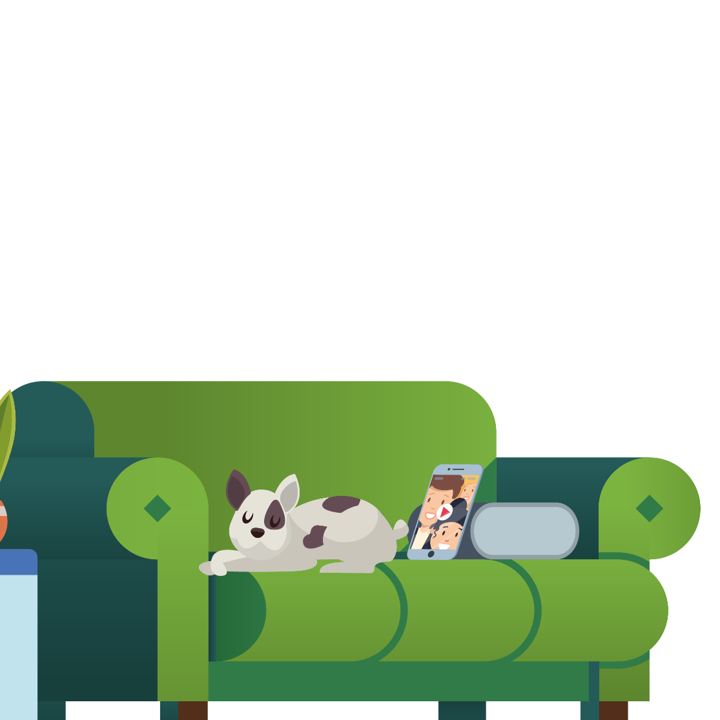
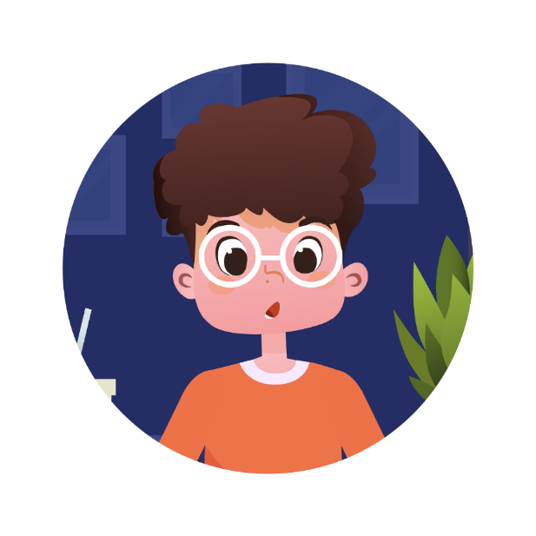
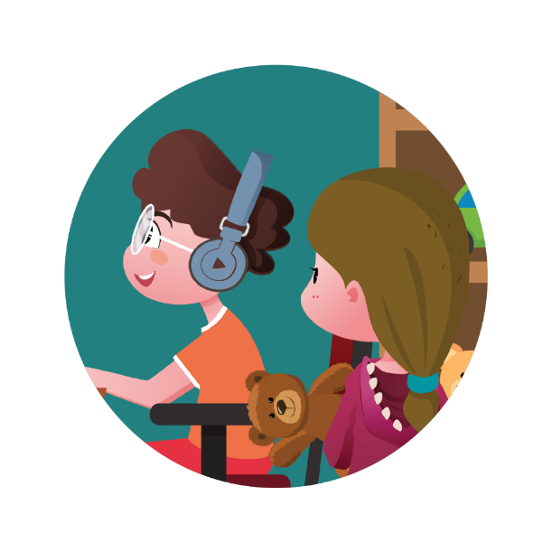
Réseaux sociaux
Les réseaux sociaux sont des lieux où vous
vous connectez avec d'autres personnes en ligne, où vous pouvez échanger des idées et interagir les uns avec les autres, où que vous soyez et quand vous le souhaitez.
Communiquez, partagez, restez connecté avec vos amis.

Slide 6
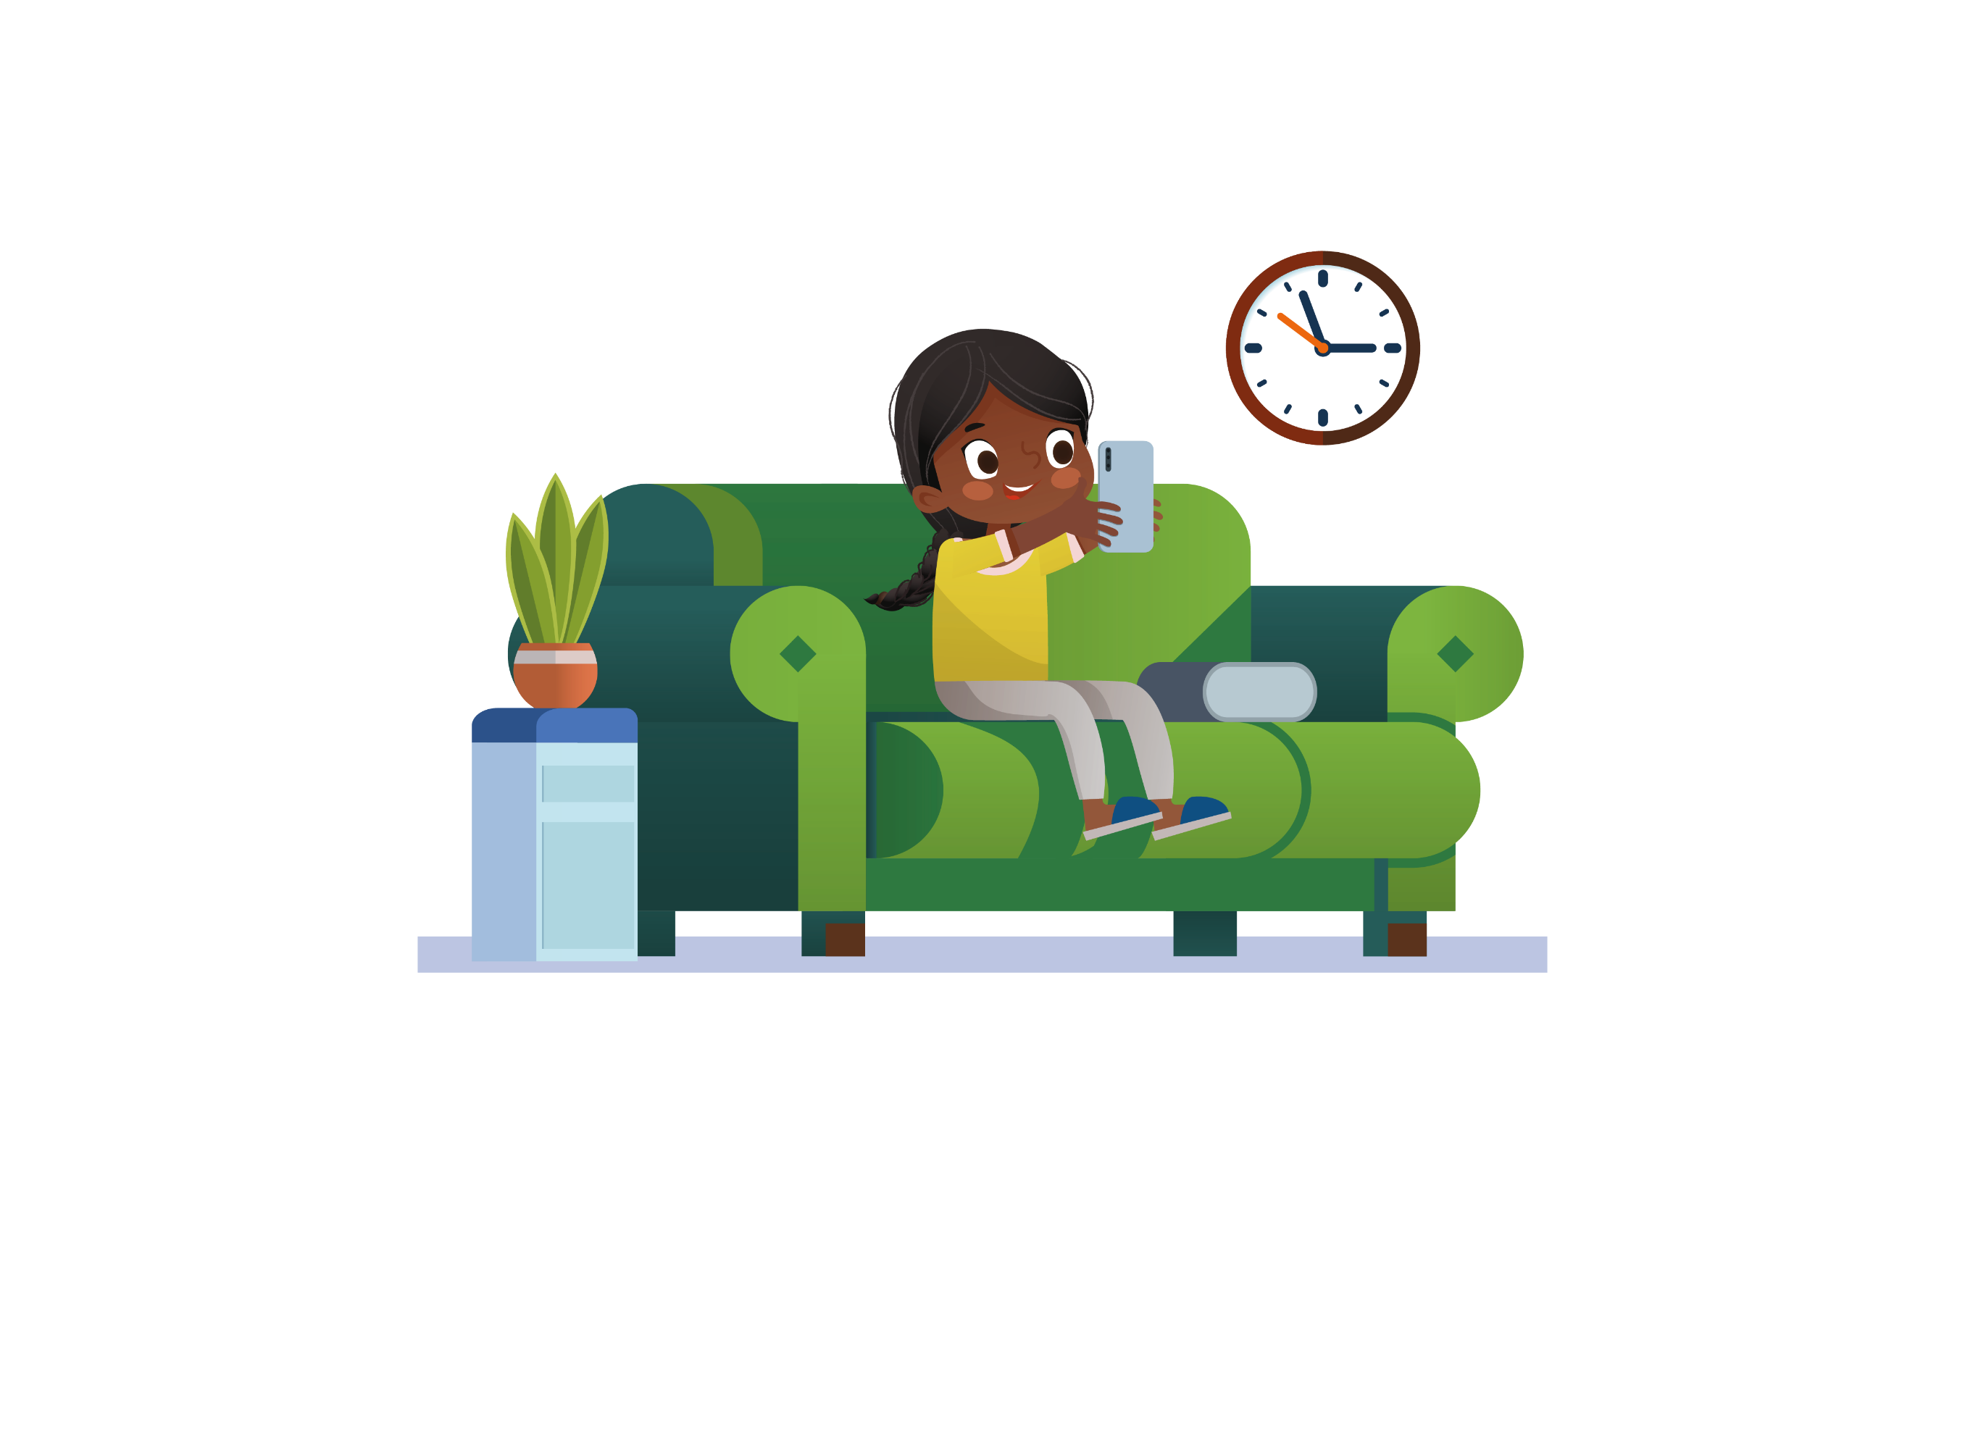
Utilisations des réseaux sociaux
Partager des images
Identifier des personnes et des lieux
Parler de votre journée
Rester en contact avec des amis
Rien sur l'Internet n'est vraiment uniquement à NOUS!

Slide 7

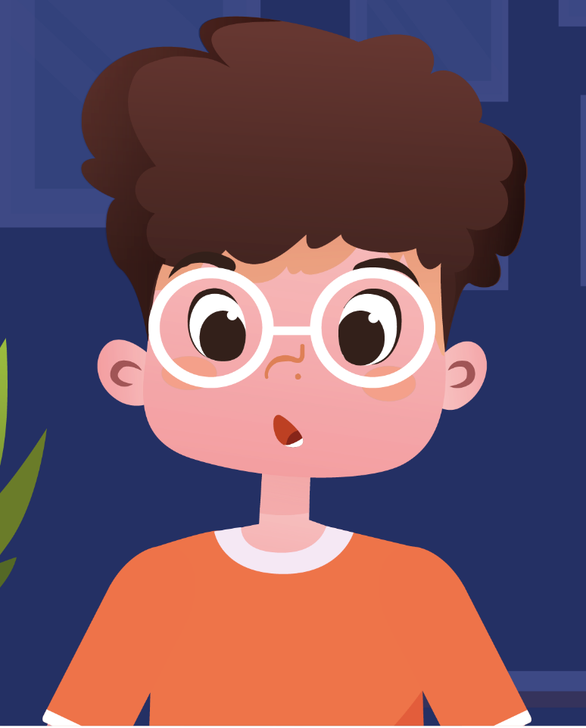

1
Paramétrez votre profil pour qu'il soit "privé"
2
N'acceptez de
devenir amis et ne discutez qu'avec des amis que vous avez rencontrés en personne
3
Réfléchissez avant
de poster et partagez uniquement des contenus qui ne
vous mettent pas mal à l'aise
4
Respectez la vie privée de vos amis
et demandez-leur de respecter la vôtre

Slide 8
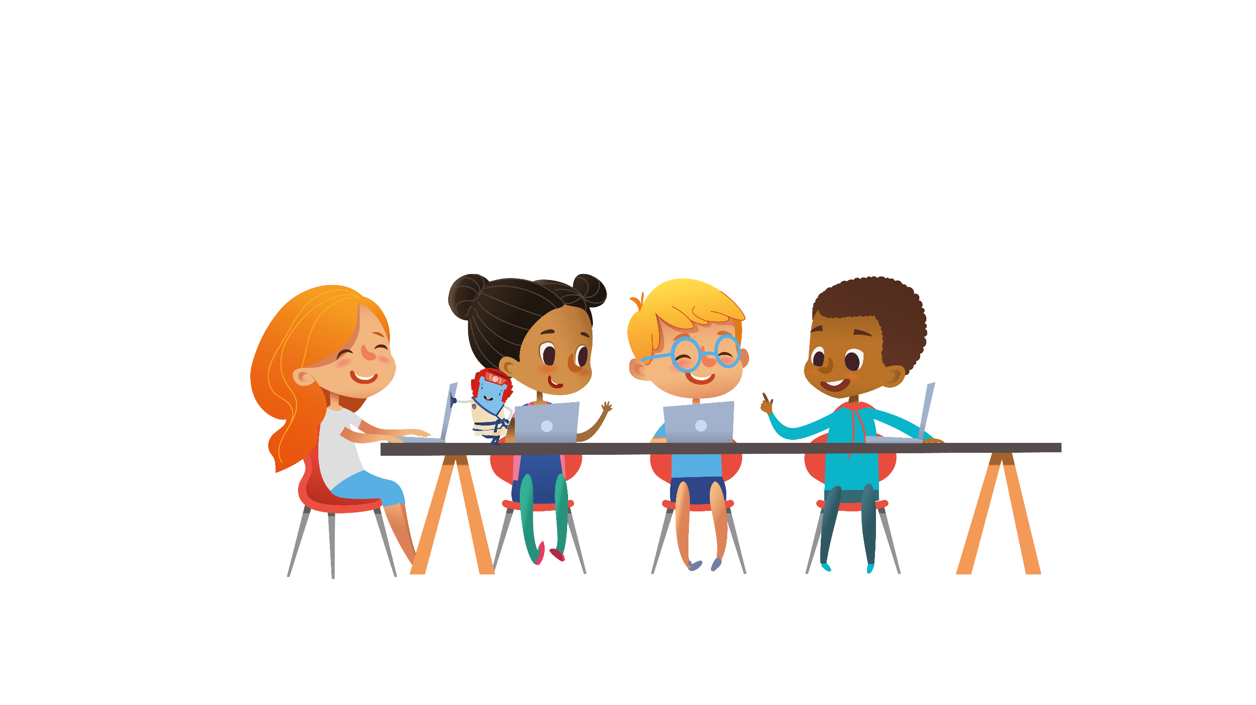


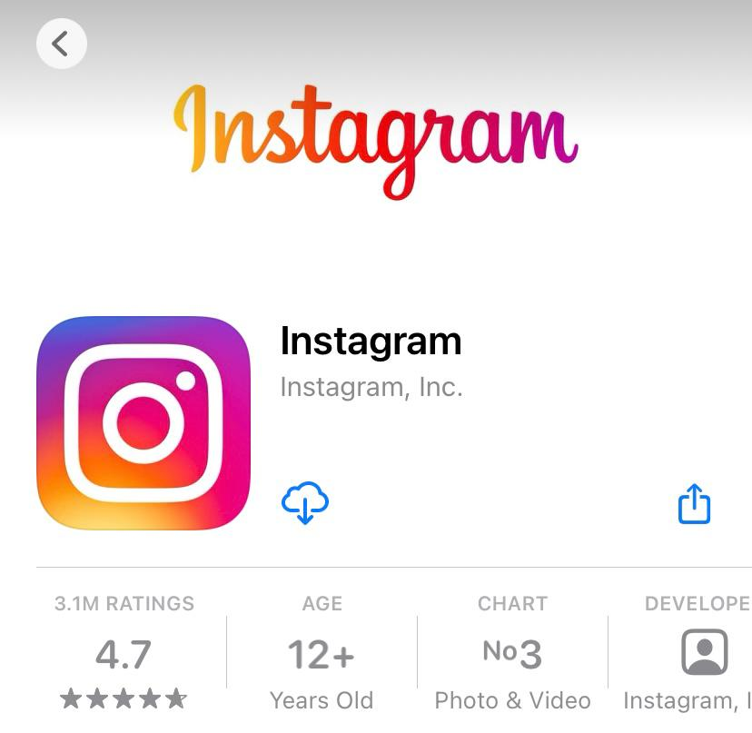







Les réseaux sociaux ne sont pas adaptés pour tout le monde…
…parlez à un adulte si vous voyez quelque chose qui vous met mal à l'aise!

Slide 9
A bientôt sur www.itu-cop-guidelines.com

